Slide 1

Spring 스터디 4주차
김어진

Slide 2

목차
1
상송관계 매핑
2 Mapped Superclass – 매핑 정보 상속

Slide 3

Part 1,
상속관계 매핑

Slide 4
Part 1,
상속관계 매핑
슈퍼타입 서브 타입 놀리 모델을 실제 물리 모델로 구현하는 방법
조인 전략
단일 테이블 전략
구현 클래스마다 테이블 전략
Notes:
JPA에서는 어떤 방법을 쓰든 가능
슈퍼타입 모델에서 지정 가능
@Inheritance(strategy = InheritanceType.JOINED)

Slide 5
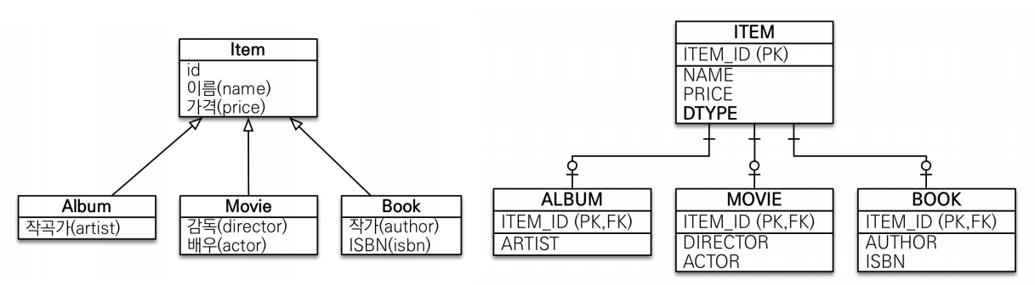
Part 1,
조인 전략
Notes:
장점
테이블 정규화
외래키 참조 무결성 제약조건 활용가능
단점
조회시 조인을 많이 사용, 성능 저하
조회 쿼리가 복잡함
데이터 저장시 insert sql 2번 호출
주요한 로직인 경우 사용
디폴트로 조인 전략

Slide 6
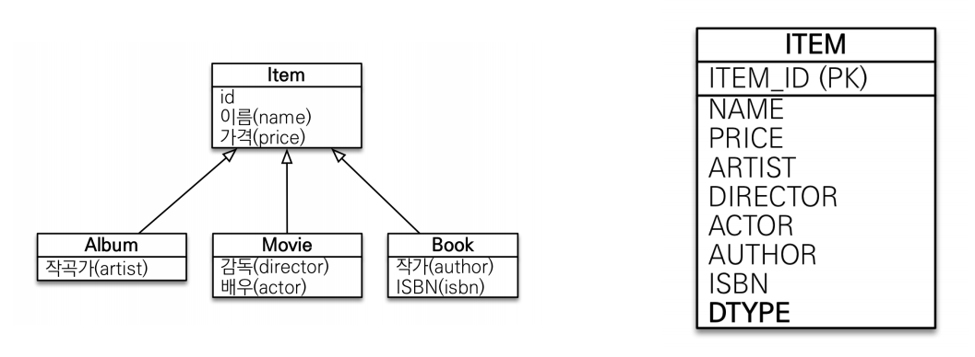
Part 1,
단일 테이블 전략
Notes:
장점
조인이 필요 없으므로 일반적으로 조회 성능이 빠름
조회 쿼리가 단순함
단점 자식 엔티티가 매핑한 컬럼은 모드 null 허용
단일테이블에 모든 것을 저장하므로 테이블이 커질 수 있다.
# JPA 기본정책은 단일 테이블 전략이다
간단한 프로젝트인 경우 단일 테이블 전략 사용

Slide 7
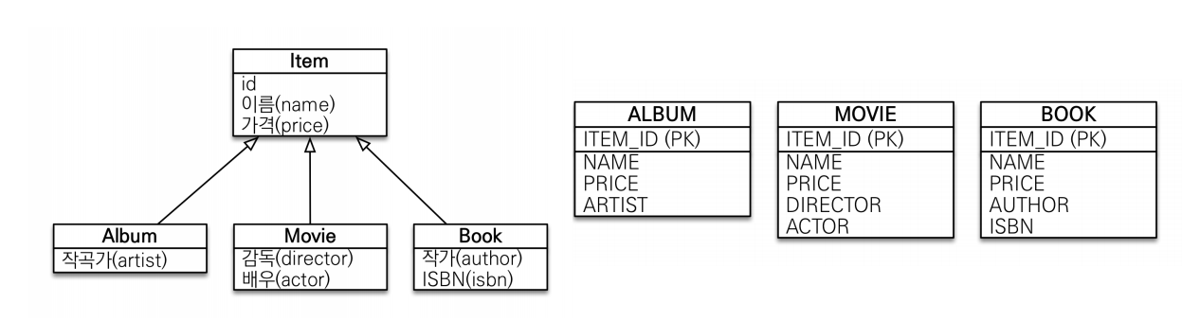
Part 1,
구현 클래스마다 테이블 전략
Notes:
장점
서브 타입을 명확하게 구분해서 처리할 때 효과적
Not null 제약조건 사용 가능
단점
여러 자식 테이블을 함께 조회할 때 성능이 느림
자식 테이블을 통합해서 쿼리하기 어려움

Slide 8
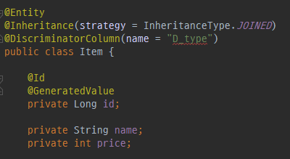
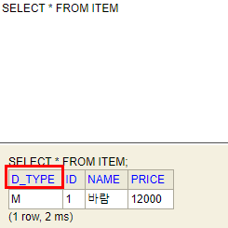
Part 1,
@DiscriminatorColumn(name=“DTYPE”)
Notes:
슈퍼타입에 어떤 서브타입을 가지고 있는지 확인하는 컬럼 명﻿ (default="DTYPE")

Slide 9
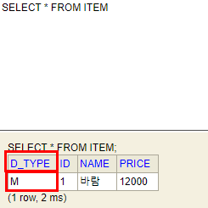
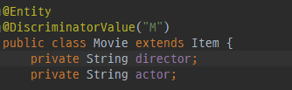
Part 1,
@DiscriminatorValue(“XXX”)
Notes:
장점
서브 타입을 명확하게 구분해서 처리할 때 효과적
Not null 제약조건 사용 가능
단점
여러 자식 테이블을 함께 조회할 때 성능이 느림
자식 테이블을 통합해서 쿼리하기 어려움

Slide 10
Part 2,
Mapped Superclass – 매핑 정보 상속

Slide 11
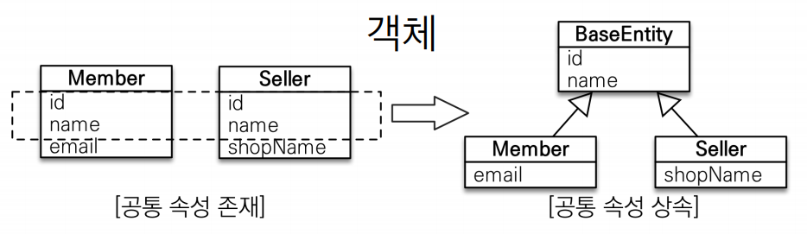
Part 2,
@MappedSuperclass
공통 매핑정보가 필요할 때 사용(id, name)
Notes:
상속관계 매핑X
엔티티X, 테이블과 매핑X
부모 클래스를 상속 받는 자식 클래스에 매핑 정보만 제공
조회, 검색 불가(em.find(BaseEntity) 불가) • 직접 생성해서 사용할 일이 없으므로 추상 클래스 권장
주로 등록일, 수정일, 등록자, 수정자 같은 전체 엔티티에서 공통 으로 적용하는 정보를 모을 때 사용

Slide 12
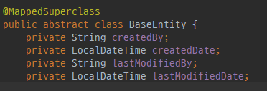
Part 2,
@MappedSuperclass
Notes:
테이블을 생성하는게 아니므로 @Entity를 사용하지 않고
Abstract 클래스로 만들어준다

Slide 13
Part 2,
해당 .java 파일 테스트 코드 작성
테스트시 사용하는 주요 라이브러리

Slide 14
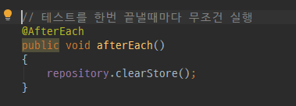

Part 2,
해당 .java 파일 테스트 코드 작성
테스트시 시작 전, 종료 후 실행 함수

Slide 15
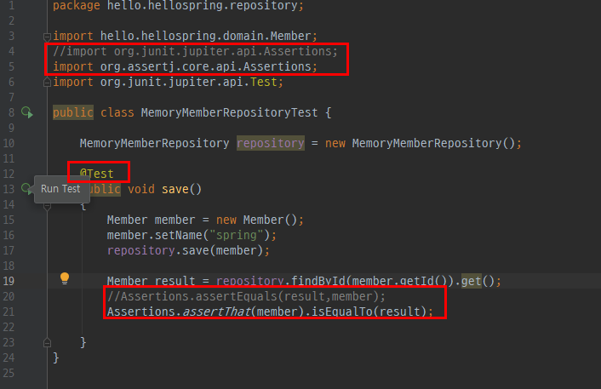
Part 2,
해당 .java 파일 테스트 코드 작성
테스트 함수 작성
Notes:
테스트 함수를 작성할려면 @Test 어노테이션을 사용하고 작성해야하며
인텔리제이 에디터는 함수단위로 실행을 할 수 있는 기능이 있어 Unit 테스트 편리함
테스트 함수는 값이 같은지, 값이 true 인지, 해당 인스턴스가 어떤타입의 인스턴스인지, 올바른 에러를 Throw하는지 확인할 수 있으면 많은 기능이 있다.

Slide 16

감사합니다

